Slide 1

Ca̱a̱r mi gɔaa
Notes:
Ɛn walɛ banɛ ruac kɛ kui dupni tin de löckɔn jakä tɛth. Banɛ ruac kɛ kuic:
Dääk ca̱a̱ri ti gööl
Ŋɔak tin de löckɔn jakä tɛth
De ca̱a̱r mi gɔaa derɛ tëkdan lät
Ŋɔak tin de kɔn luäk kɛ tɛth lɔaac.
ɛ ŋu ruac kɔn kɛ kuidiɛn ɛn walɛ?
Naath tekɛ kɛ cäär ti ŋuan ti gööl, duundɛ ɣöö nɔmɔ gɔaa
Derɛ bumɛ ɛ tet ɛn ɣöö ruac deri ruac kɛ mi ŋɔɔŋ ji, cetkɛ kɛ mi ci gaak. Banɛ ruac kɛ kuidɛ kɛnɛ ɣöö ɛ ŋu deri la̱t kɛ kuidɛ.
Jin /ci te kärɔadu deri luäk jek Banɛ ruac kɛ ɣöö ɛ ŋa mi de ji luäk.
Bo̱th ŋäcniɛ
Ŋi̱i̱c ɛmɛ bɛ ruac kɛ ca̱a̱p tin de kɔn luäk mi canɛ ca̱a̱r kɛ ca̱r gaak kɛnɛ mi göör luäk.
Ɛ mi gɔaa ɛn ɣöö banɛ dääk ciɛŋni nɛɛni ti ba̱ gua̱thni ti gööl ŋäc rɛy duel duundɛ ɣöö nɔmɔ bum kɛ la̱tdu kɛ duɔr mi ci lɔcdu jakä jiäth ɛ ba liŋ. Duundɛ ɣöö nɛmɛ /ci ŋi̱i̱c kä ɣöö ba ben com ji kui rikniku.

Slide 2
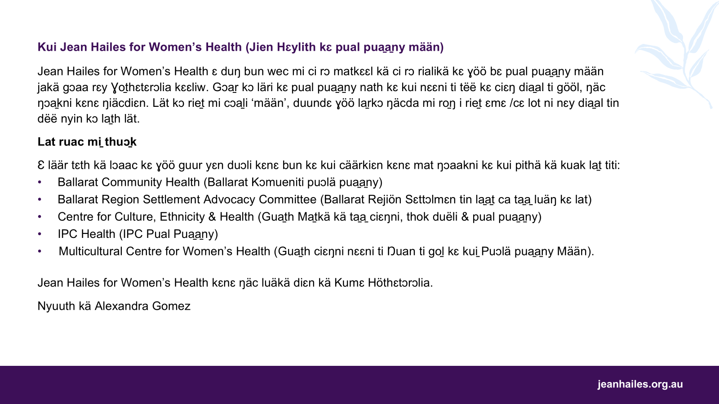

Slide 3
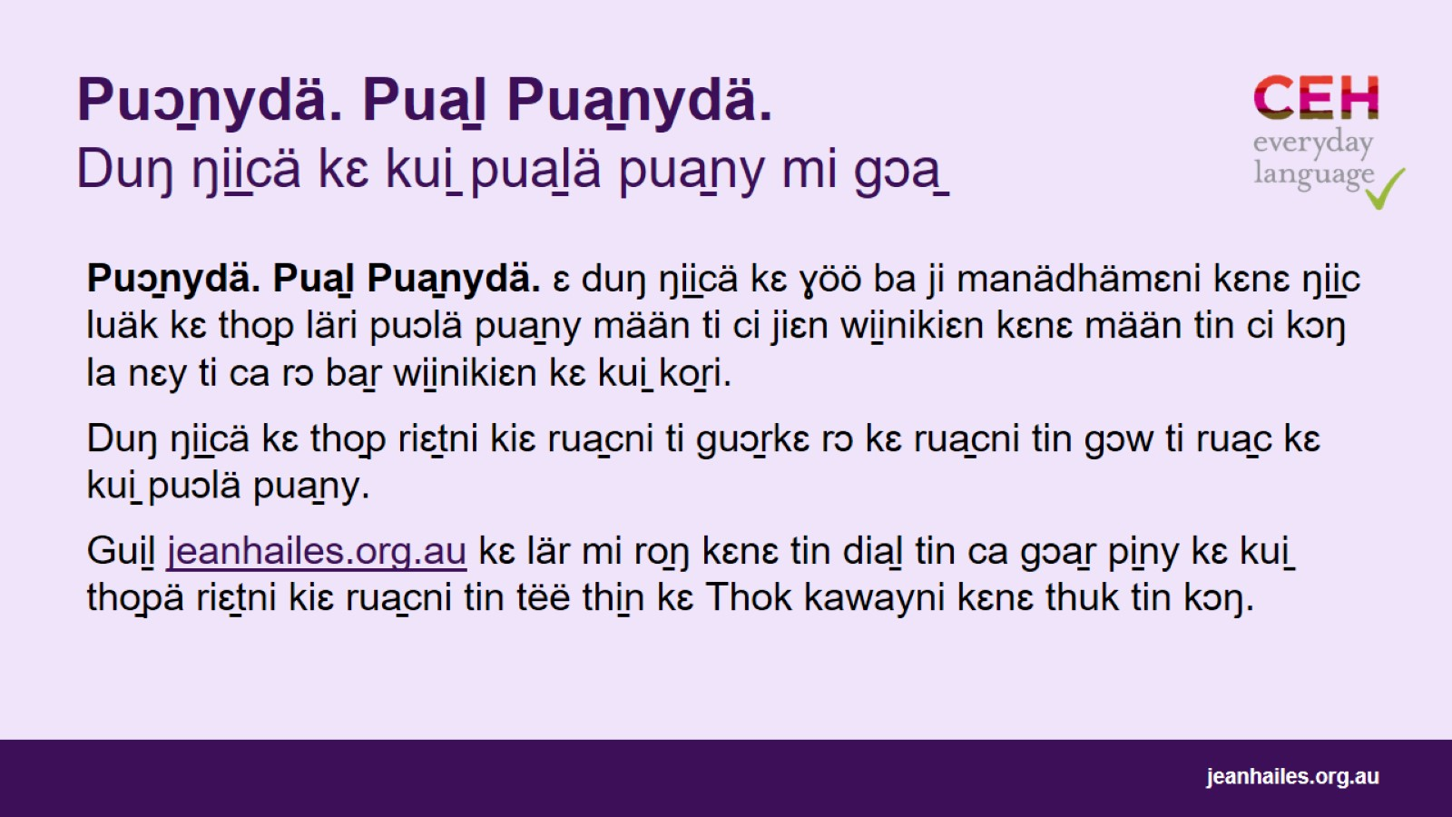
Puɔ̱nydä. Pua̱l Pua̱nydä. Duŋ ŋi̱i̱cä kɛ kui̱ pua̱lä pua̱ny mi gɔa̱
Notes:
Puɔ̱nydä. Pua̱l Pua̱nydä. ɛ duŋ ŋi̱i̱cä kɛ ɣöö ba ji manädhämɛni kɛnɛ ŋi̱i̱c luäk kɛ tho̱p läri puɔlä pua̱ny mään ti ci jiɛn wi̱cnikiɛn kɛnɛ mään tin ci kɔŋ la nɛy ti ca rɔ ba̱r wi̱cnikiɛn kɛ kui̱ ko̱ri. Comɛ naath bä kɛ ɣöö bi naath rua̱c kɛ mään kɛ kui̱ puɔlä pua̱nydiɛn.
Kɛn nyin ŋi̱i̱cä kiɛ kua̱k ŋi̱i̱cä kɛ tho̱p riɛ̱tni kiɛ rua̱cni ti guɔ̱r kɛ rɔ ti ca ja̱k ni kɛ kä diit kɛ kui̱ rua̱cni puɔ̱lä pua̱ny ti gɔw ɛlɔŋ, cëtkɛ min tëë cia̱ŋ kɛ pua̱l pua̱ny, cär lɔa̱c ti gɔw, gua̱th in ci da̱p cuɔŋ kiɛ pua̱l pua̱ny kɛ kui̱ tɔcä(luɔ̱m).
Gui̱l jeanhailes.org.au kɛ lär mi ro̱ŋ kɛnɛ tin dia̱l tin ca gɔa̱r pi̱ny kɛ kui̱ tho̱pä riɛ̱tni kiɛ rua̱cni tin tëë thi̱n kɛ Thok kawayni kɛnɛ thuk tin kɔŋ.

Slide 4
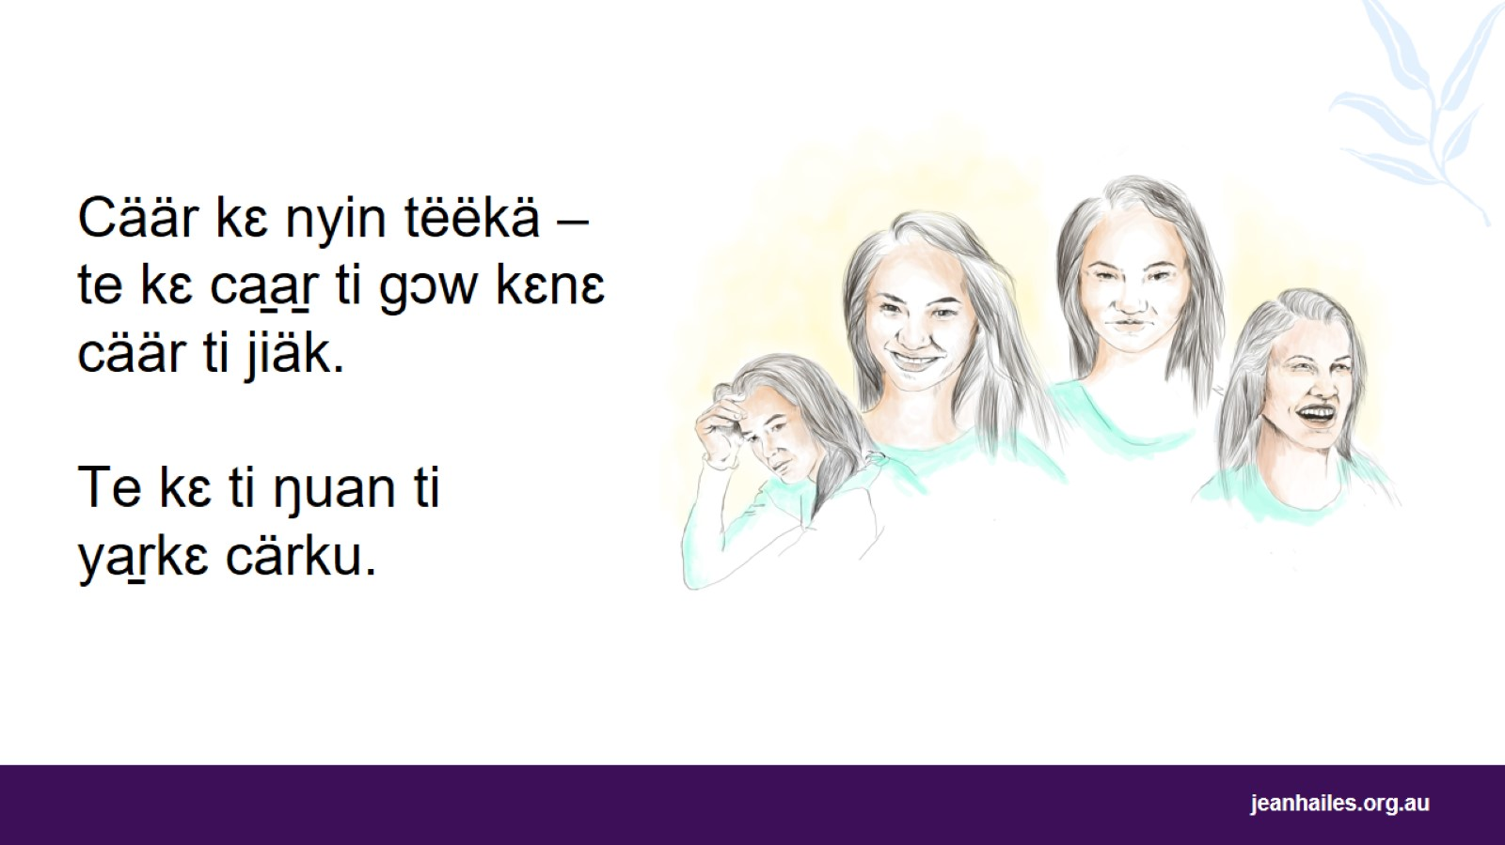
Notes:
Cäär kɛ ŋuni?
Cär ɛ ɣöö deri mi ci tuɔk rɛy tëëkdä loc idi.
Cetkɛ inɛ, mi ci rɔ bar kä ciemuɔri deri ca̱r kɛ gak kiɛ diɛɛr. Duundɛ ɣöö mi cia jëk yɛn määdu mi /ka̱n ni met nɛn kɛ gua̱th mi bäär, dee ca̱ru gɔaa kä de lɔ̱cdu tɛɛth.
Te kɛ cäär ti gɔw, cetkɛ:
Tɛth lɔaac
nhök
Gɔɔy lɔaac
Ci lɔcdu tɛth.
Te kɛ cäär ti jiäk, cetkɛ:
Jiäk lɔaac
gak
Ta̱a̱ kärɔa
Dua̱l
Diɛɛr.
Cär tin jiääk kɛ nyin teekä. Thääŋ Guäthni gɔa ɛ ɛn ɣöö i tekɛ thin. Kɔn cɔl nɛykɛ i jiääkɛ kɛn ruacni tin latnɛ ti i nɔ, /ci kɛn gɔw kɛ cär. Mi la kɛn ɛ te kɛ ji gua̱thni diaal kiɛ /cukɛ jay, de kɛn ben ɛ la riɛk.
Kɛ ŋuni de cärku ya̱r ɔ?
Te kɛ ti ŋuan ti de ca̱ru ya̱r kɛ ɣöö bi ca̱r idi, cetkɛ:
Mi te kɛ mi ci tuɔk kä ji ni wal
Tëk in ti thin ɛn täämɛ
Ta̱a̱ in te kɛ pual puaanydu
la jëk yɛn kɛ määthniku kɛnɛ ciemuɔri kɛ pek mi nidi.

Slide 5
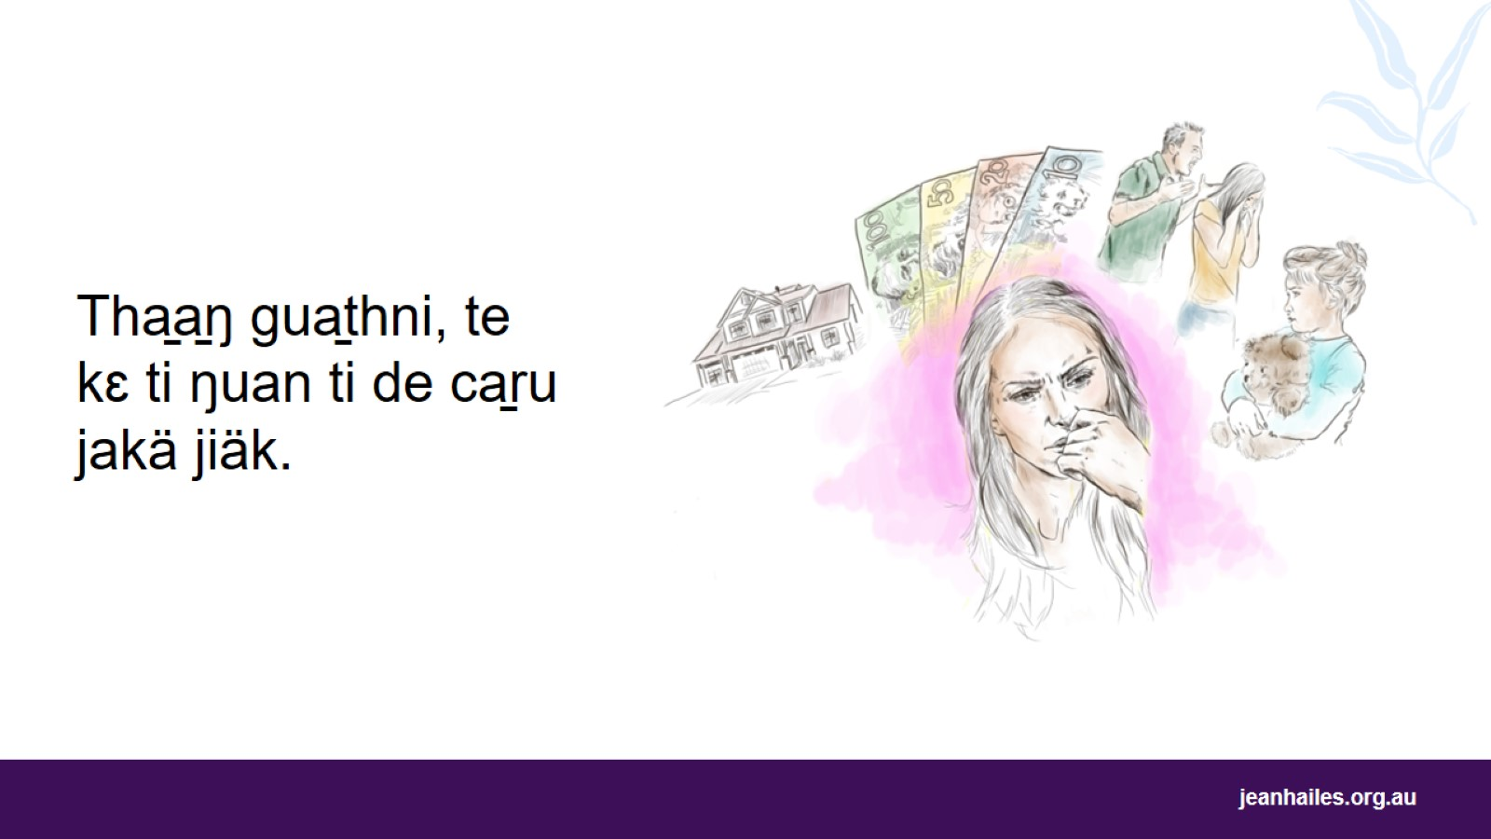
Notes:
Kɛ ŋuni tin de ji jakä ɣöö bi ca̱r ɛ jiäk?
Te ŋɔak ti ŋuan thin ti de ji jakä ɣöö bi te kɛ jiëk lɔaac, diɛɛr, nyuɔn wec, gak kiɛ dua̱l, cetkɛ:
Jin kuic ji wec mi payi ben thin kɛnɛ ciɛŋkɛ - ŋɔak dial de ca̱a̱r gäy, kɛ däa̱kdiɛn kɛnɛ ɣöö derɛ bum i bikɛ mal liŋ.
Dɔŋ /cia rɔ liŋ kiɛ kuic i thok liŋith
Ta̱a̱ kärɔa
Thilɛ raan mi thiäk yɛn kä ciemuɔri kiɛ määthinku
Thil ji yiöw ti rɔŋ
Ti kɛ riɛk ci duel tɔ̱ɔ̱c mal jëk
Dɔŋ /ci lät kiɛ ti kɛ riɛk kɛ ɣöö bi la̱t jek.
Dɔŋ ti köör kiɛ ti rɛy maar kuen mi jiäk-rɔal gaak /ca nhɔk kä Ɣo̱thtɛrɔlia.
Dɔŋ ci kɔŋ te kɛ ciaŋ mi jiäk ni wä yɛn ciemuɔri.
Cär ti jiäk kɛ nyin tëëkä, duundɛ ɣöö min gɔaa thin mi cikɛ ŋäc i tekɛ kɛ ji ku lät kɛ ɣöö deri ciaŋdu cu rialikä
Tha̱a̱ŋ ca̱a̱ri, cetkɛ diɛɛr, dua̱l, nyuɔn wec kiɛ gak, de kɛn ji luäk kɛ kui kä ɣöö biɛ ŋäc i te kɛ mi tuɔk rɛy tëëkädu kɛnɛ duɔp in deri lät ni jɛ.
Mi ti kɛ cär mi jiäk, derɛ ben la nyuuth ji ɛn ɣöö te kɛ mi /ci gɔaa rɛy tëëkädu.

Slide 6
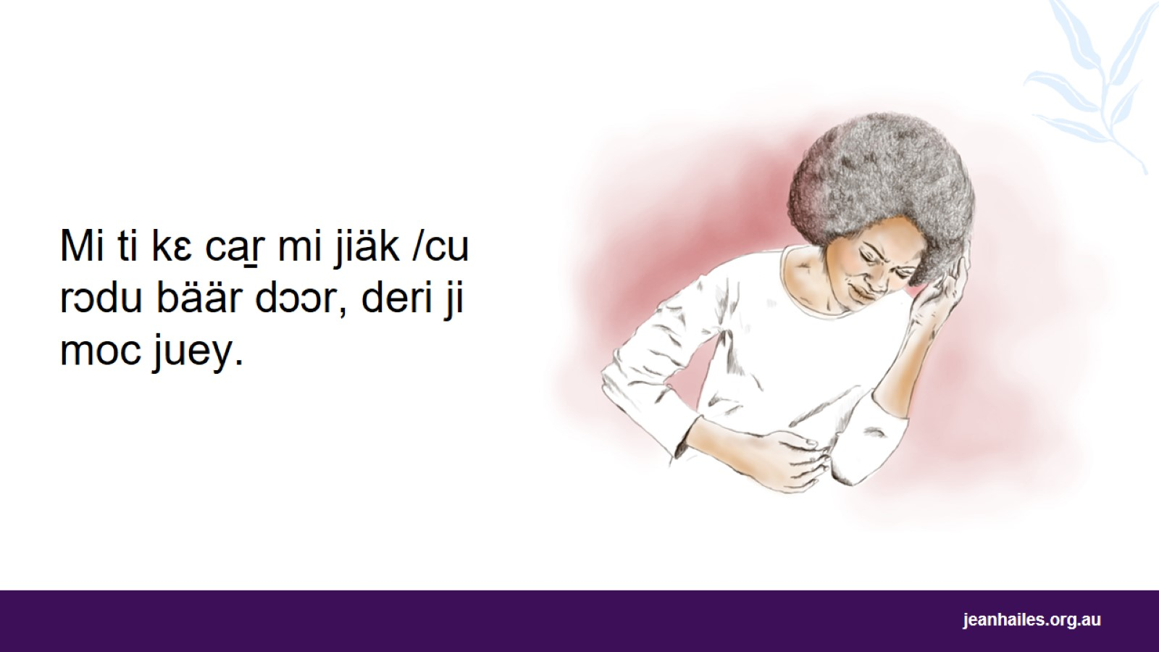
Notes:
Mi ti kɛ cär ti jiäk /cu rɔdu bäär dɔɔr, de kɛn ji moc rik, cetkɛ:
Bak wec
Bɛ̈c jiɛc
Bɛ̈c kath
Bɛc ji̱ɛc kiɛ gom jiɛc
Deri ji moc thil ni̱en kiɛ dɔŋ /ci de mal ɛ niini.
De mieth bum– derɛ mieth mi tɔt kiɛ mi di̱t
Diɛr lɔaac kɛnɛ nyuɔn cäri.
Mi ci rik titi rɔ käp cuɔŋ, jin gööri deri ruac kɛ kimdu. Bikɛ ruac kɛ ji mi te kɛ mi dɔŋ mi nyuon ca̱ri.

Slide 7
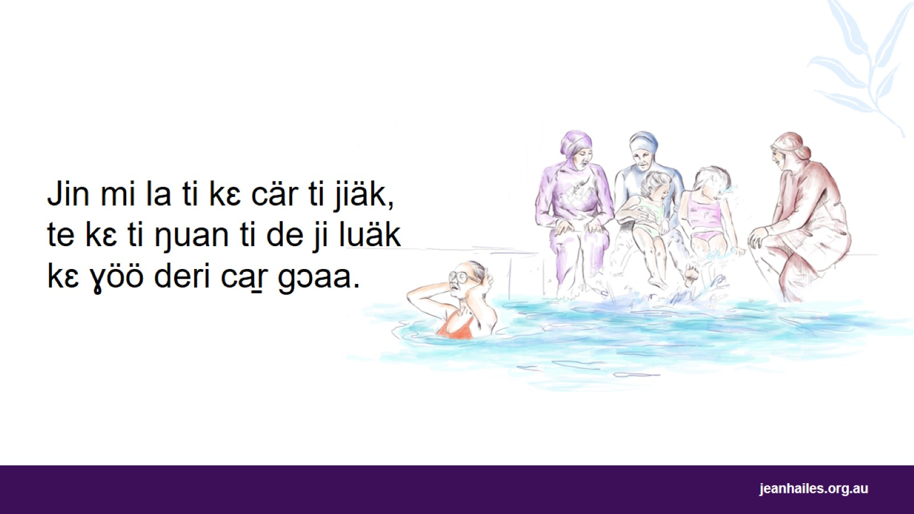
Notes:
Jin /cu ca̱r mi jiäk dhɔt Nɛy diaal tekɛ ca̱a̱r ti jiäk tha̱a̱ŋ gua̱thni Dekɛ bɛc ɛ tët, duundɛ ɣöö ŋi̱i̱cni rɔdu kɛ duɔp ti bi rutkɛ.
Te kɛ ŋɔak ti ŋuan ti dee ji luäk kɛ ɣöö bi ciaŋ mi jiäk gɛr.
Bo̱th thiecni buɔn kɛ ruac (mockɛ kɛ gua̱th)
ɛ ŋu mi bi la̱t mi te kɛ cär mi jiäk?
Kɛ ŋuni de ji jakä ɣöö bi lɔcdu tɛth ɔ mi cäri ɛ jiäk?

Slide 8
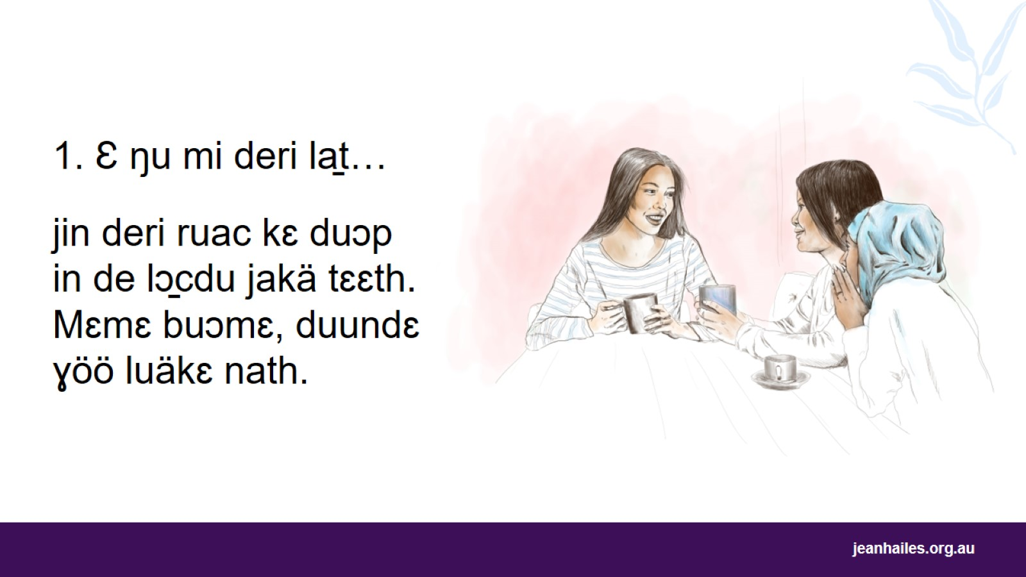
Notes:
Mi ci ruac kɛ raan kä jiäk lɔcdu, derɛ lɔ̱cdu jakä tɛɛth.
Mi ci naath ɛ ŋa̱c i jin /ci lɔcdu tɛth, de kɛn ji luäk.
Ruacni kɛ ram kɛl mi bi ŋa̱th i de ji luäk:
Liŋ riɛk kiɛ göör lotdɛ
Guic riɛk agɔaa kiɛ kɛ dup ti gööl
Cääri kɛ ta̱a̱du kärɔa.
Jin mi löki ruac kɛ ram kɛl kä jiäk lɔcdu, de ŋɔak wä kɛ mi jiäknikɛn.
Ɛ ŋu pën ji ɣöö bi ruac kɛ kui kä mɔ jak lɔcdu kä jiäk ɔ?
Jin biɛ jek ɛ bum ɛn ɣöö bi ruac kɛ mɔ jak lɔcdu kä jiäkɔ. Duundɛ ɣöö mi /ci ruac kɛ mi jiäk, bumɛ kɛ ɣöö derɛ gɔaa.
Dɔŋ biɛ ca̱a̱r ɛn ɣöö ruac kui ŋɔaani ti /ci bi lua̱ŋ. Duundɛ ɣöö ruac mi gɔaa luäkɛ, mi ci ruac kɛ ram mi gɔaa.
Jin biɛ jek i ɛ pöc kiɛ buar kɛ bi ruac kɛ kui tëëkä and diɛɛr. Nɛy ti ŋuan tekɛ rik ti cäät, ŋäc niɛ /ci tey kärɔadu.

Slide 9
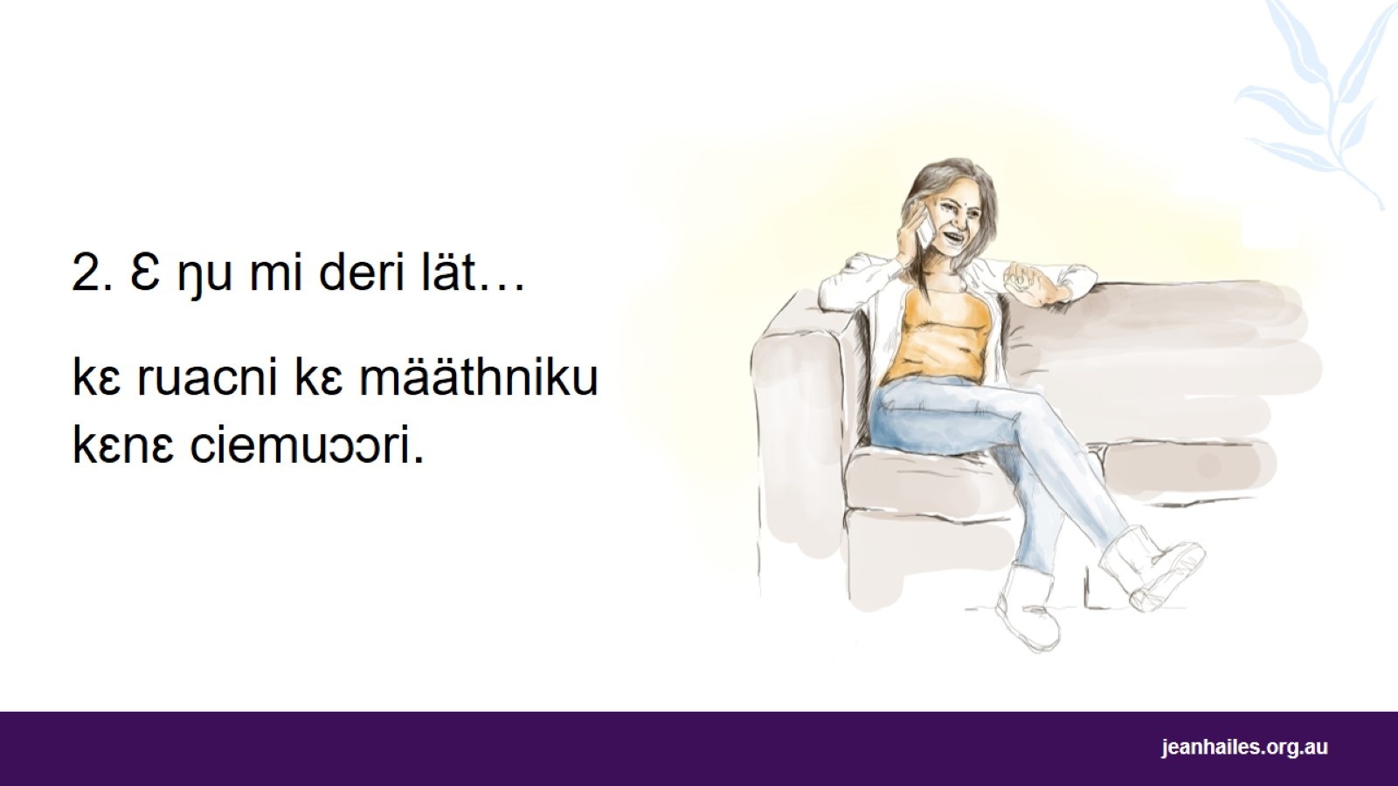
Notes:
Mi ci raan lɔcdɛ jiëëk, /ca ruacɛ kɛ ciema̱a̱ni kɛnɛ määthnikɛ, min de ŋɔak diaal jakä jiäk.
Ruacni kɛ nɛy ti ŋäthi kɛ kui min jakä ji kä diɛɛr kɛ ɣöö de lɔ̱cdu tɛɛth.
Ciëŋ kɛɛl yɛn ciemuɔɔri kɛnɛ määthniku.
Thiec määdu kɛ ɣöö derɛ ji ben guil ciëŋ kiɛ de yɛn wä röm gua̱th cäyä.
Wer ja̱a̱lɛ yɛnɛ ciemuɔɔri, määdu kiɛ gua̱n thiëkädu mi thiek kɛ dhɔɔru.
Ruacni social media, cetkɛ Skype, Facebook, kiɛ WhatsApp.

Slide 10
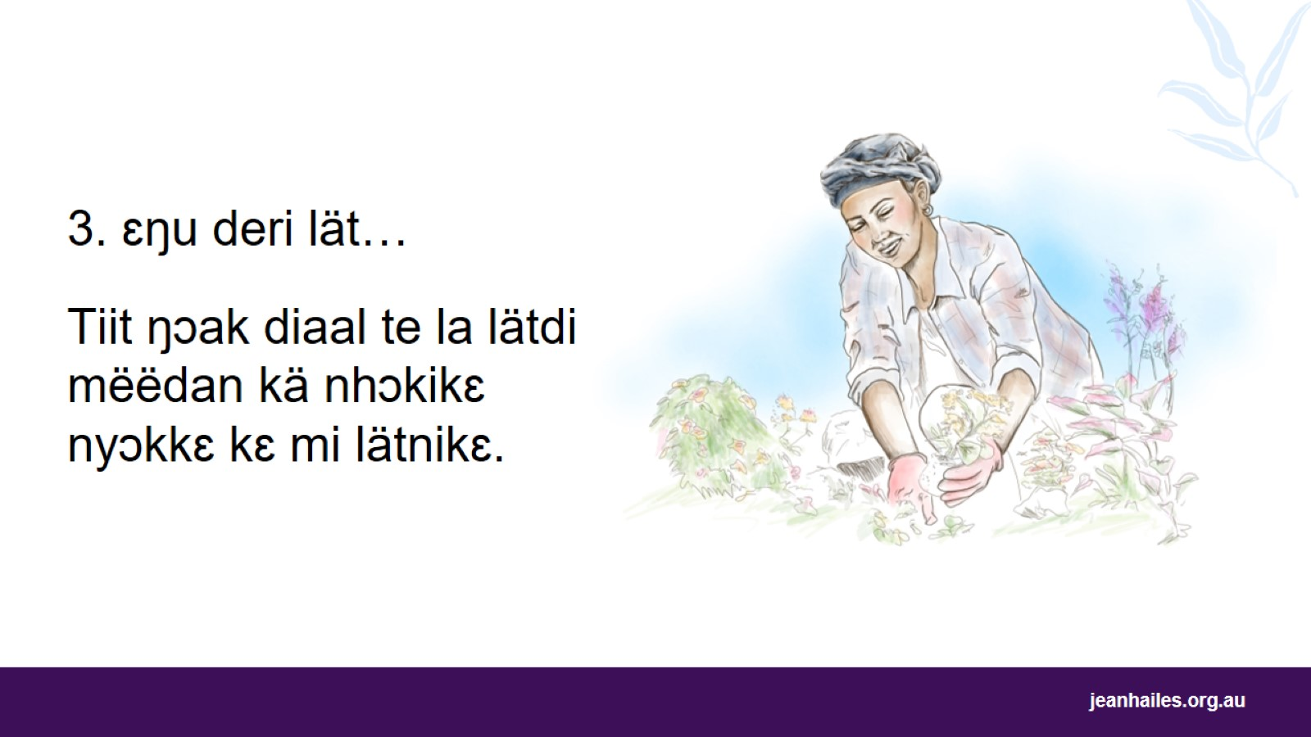
Notes:
Tit ŋɔak te ci nhɔk kä ci la̱t mëëdan te jakɛ lɔcdu kä tɛth. Tokkɛ ɛn ɣöö bikɛ nyɔk kɛ lätni.
Deri ŋɔak ti cäät kɛ titi la̱t do
Wer guil thuk mi thia̱k
Göör buɔn mään ti bä wi̱i̱dun.
Lätni ra̱w kiɛ ma̱t
Köc kiɛ la̱t ta̱k
La̱t rɛy ji̱ni̱nä
Ger ajɛlɛ
Gua̱th mi bit kiɛ la̱ŋ
Jek kɛ naath kɛ ni̱i̱n la̱t kɛ mi gɔaa.
Bo̱th ŋäcniɛ
Jin deri ruac tok kɛ buɔn kɛ ɣöö derikɛ lät te ci kɔŋ la̱t mëëdan, kiɛ lätni min dekɛ luäk ɛn taäämɛ kɛ ɣöö de löckiɛn tɛth.

Slide 11
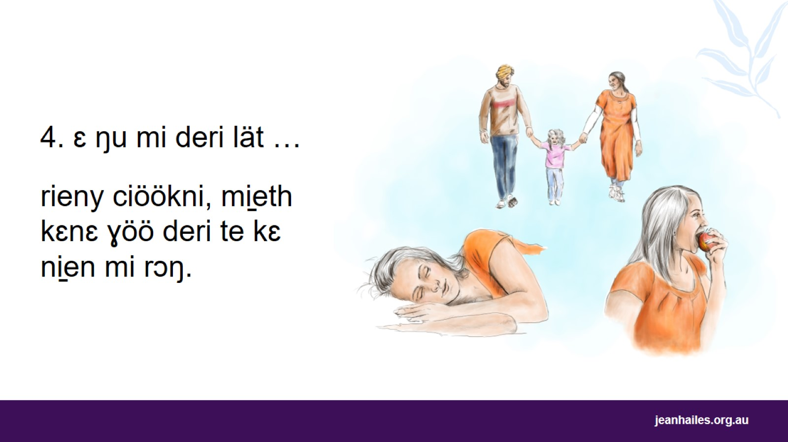
Notes:
Rieny ciöökni, ni̱en kɛnɛ kua̱n puɔlä puaany ba ji luäk kä ba puɔnydu kɛn ŋithdu jakä bum.
Rieny ciöökni kɛ 30 mi̱ni̱t ni ciaŋ bɛ ji luäk kɛ ɣöö bɛ ŋithdu kɛnɛ puɔnydu jakä bum. Rieny ciöökni te kɛ ti jiäk ti kamɛ raar puɔnydu kä jakɛ ji kä bi ca̱r ɛ gɔaa.
Cetkɛ mɛmɛ̱
Wer kä thuk kɛ ja̱l /cu thurbil gɛr kä cu köt kɛ tin kɔatkɛ, iɣ lotdɛ rɔ
käny ni piny gua̱th cuŋä kɛl kiɛ rɛw /ɛ ŋotdi, kiɛ yien thurbil piny ɛ nän
Mi gööri duɔr jiɛn rɔ wer ka̱n ni jɛ /cu ram mi dɔŋ ja̱k.
Raaŋɛ yɛn gaatku
Göör gua̱th ti̱tdä puany kɛnɛ gua̱th kurɛni ɣɔnkɛ.
Ni̱en kɛ thaani da̱ŋ 7 ɛ wä kä 8 kɛ wäär, kɛ ɣöö de puɔnydu bum, kä deri cär ti ŋuan car agɔaa.
Kä mi la diɛɛri kiɛ gak, derɛ bum ɛlɔŋ ɛn ɣöö deri ni̱en agɔaa
Mi ti kɛ riɛk kɛ thil ni̱en:
Wer tɔ̱ɔ̱c kɛ gua̱th kɛl ni ciaŋ kɛ wäär kɛnɛ ɣöö keri kɛ gua̱th kɛn ni ciaŋ.
Puaakni ɛ /ka̱n ni wä rɛy köli
Ma̱th ni kɛ murmur /ka̱n ni wä rɛy köli – duundɛ ɣöö /ca bia mi kɛ̈c kiɛ thukɛr
Yiëë ni ɛ lɔŋ kiɛ teni gua̱th mi bit
Mi /ci wä tɔ̱ɔ̱c, jiɛc rɔ kä moc rɔdu kɛ mi lätdi kɛ 30 mi̱ni̱t kä ɣɔnɛ i bi luoc tɔ̱ɔ̱c.
Cam kua̱n puɔlä puaany kɛ ɣöo bi puɔnydu buɔm kä bi ca̱r ɛ gɔaa. Cam kua̱n ti̱ti̱:
Ri̱ŋ, rɛ̱c, toŋ, puul gua̱r
Kuän juaacni kɛnɛ dɛy wa̱l
Ruth, juray, pathta, liɔam kuän, kɛnɛ dɛy jiɛɛn.
Cak, jibna kɛnɛ näkcaak
Thiɔl mi gɔaa, cetkɛ Abakadö, liɛth Ɔlip, kɛnɛ roŋ jiɛɛn.
Pi̱ ti ŋuaan
Kɔpi, kola kɛnɛ tin ma̱a̱thkɛ kɛ thukɛr mi di̱i̱t /ca rɔ lot kɛ pual puanydu. Ma̱th titi kɛ pek mi tɔt. /cu kɔaŋ kɛn tap lëëni ma̱th. Kimdu derɛ ji luäk mi gööri ɣöö bi te kɛ ŋäc mi gɔaa kɛ ŋɔak titi.
Bo̱th thiecni
Rɛy wecdun: jin la riiny i ciööku ɛ lɔŋ? Jin la ti kɛ ni̱en mi gɔaa? Kä jin la cam ni kua̱n puɔlä puaany?

Slide 12
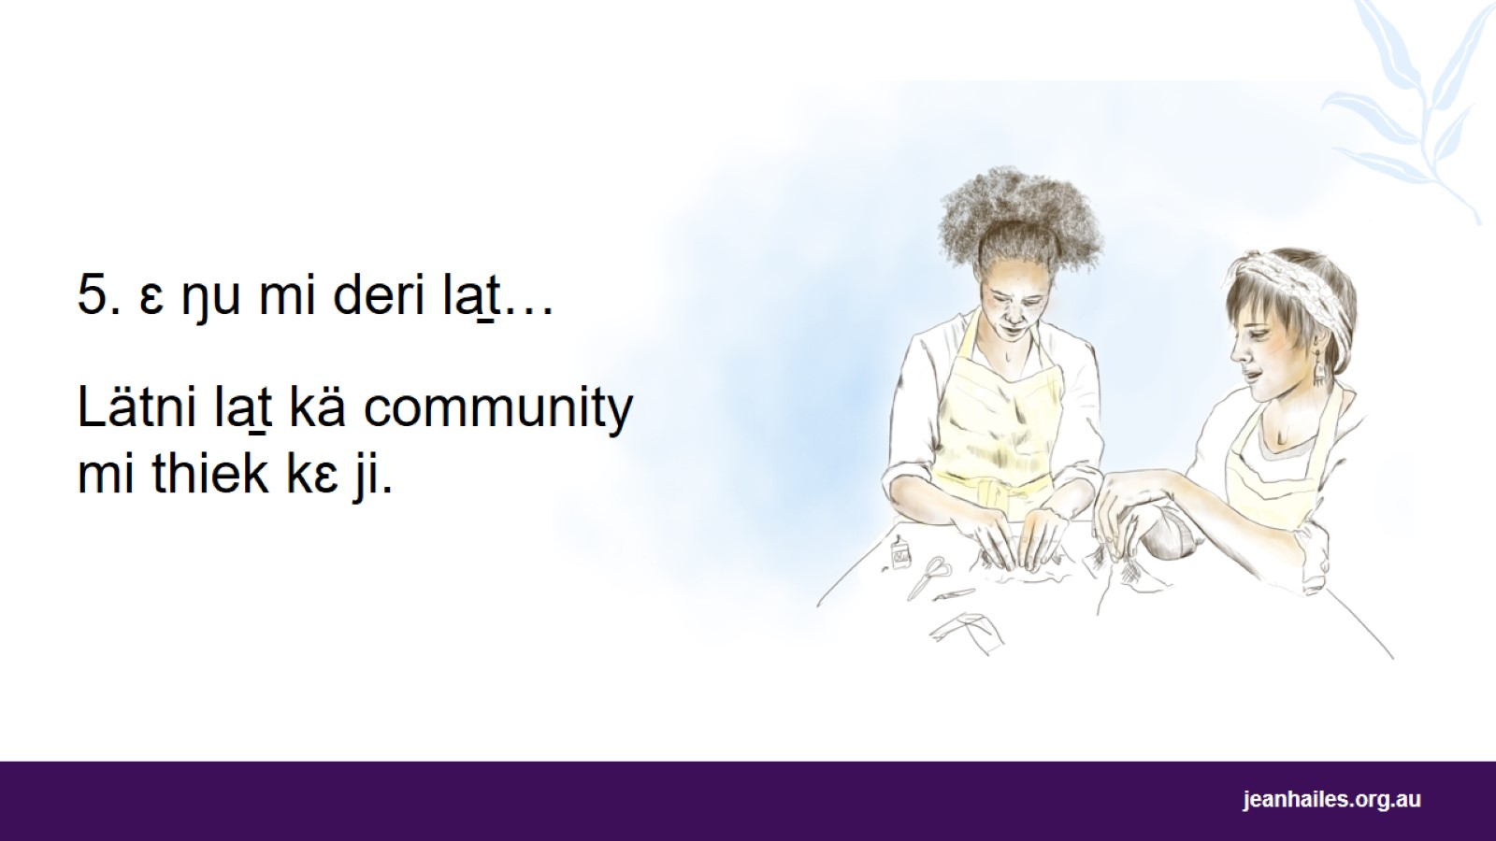
Notes:
Jin mi lätdi la̱t kiɛ ci rɔ mät nɛy tin te kä community, derɛ ji jakä ɣöö bi ca̱a̱r ɛ gɔaa kɛ tää ciɛŋä mi gɔaa.
Jin bä deri:
Ŋi̱ic ni kɛ lät it pat uɔk kiɛ la̱tni mi dɔŋ.
Teni kɛ määthni
Luäk nɛy kɔkiɛn
Lätni tɔaar
Mi cäärä dua̱lä kiɛ po̱c ji, tuɔkɛ määth.
Thiec ram min bo̱th ruac kɛ ɣöö bɛ min ci tuɔk lät buɔn kä päli rɔdu piny.
Wer kä rɛy buɔn kä ɛ duŋdu la biɛt - /cu te kɛ duɔr mi la̱a̱ri
Ɣɔnɛ, mi thilɛ mi nhɔ̱ki thi̱n, de jiɛɛn kɛ gua̱th ɛ nhɔk lɔ̱cdu jɛ mɔ.
Thiec määthdu kiɛ ram kɛl kä ciemuɔr mi de ben kɛ ji kɛɛl.
Gua̱th tin deri bun nath jëk thi̱n:
Tiëc ti thiäkädu
Gua̱th duɔli
Duelgɔ̱ri gua̱th thiäkädu
Gua̱th ŋaari kurɛni
Gua̱th duɔli ciɛŋ nɛɛni ti gööl
Gua̱th duel Kuɔth
Gua̱th wargakni tin la̱t kɛ lääri kɛ kui bunni tin thiek kɛ ji.

Slide 13
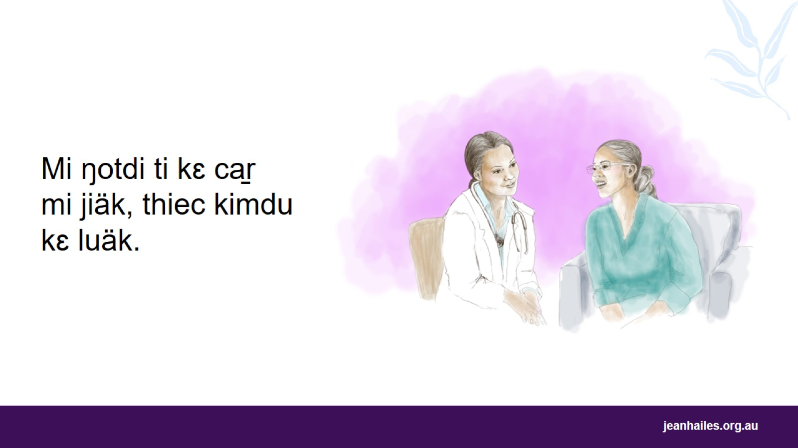
Notes:
Ca̱a̱r mi jiäk ɛ tha̱a̱ŋ ciɛŋä tëëkä. Mi /ciɛ luäŋ i deri ca̱a̱r mi jiäk woc, deri lɔa̱ŋ ɛ ba riɛk mi di̱i̱t.
Jin mi jaki rɔ̱ɔ̱du diɛɛri, gak, dua̱ kiɛ jiëk lɔaac, jin mi lotdɛ rɔ guil kimdu
Kä ɛ ŋu de kim ɛ wä la̱tɔ?
Kim bɛ ji wä thiec, lät ta̱a̱ in cäär kɛ ji
Kim ba̱ bɛ ji thɛm kɛ ɣöö bɛ göör mi tëë kɛ juey mi dɔdiɛn puɔnydu.
Mi ci kim ɛ ŋa̱c I jin gööri luäk kɛ ta̱a̱ cäärdu mɔ jiäk ɛ mɔ, bɛ ji moc wa̱l tɔ de rɔ̱ lot kɛ ji mɔ.
Mi te kɛ kaat duel wa̱l, bi yiöw ti bi yuɔr piny kuɛ̈ɛ̈ kiɛ bi kim gui baaŋ.
Deri ta̱a̱ wädu kä kim jäkä ta̱a̱ cäärä mi gɔaa idi?
Thiec kim ciëk mi we cäŋ guil wä lät.
Thiec luɔc thok mi we cäŋ guil kim la̱t mi jak rɔ̱ɔ̱du gɔaa ca̱a̱ru ruacni kɛ thoodun.
Naŋ ram mi luääk kɛ ji kɛɛl kä kim.
Gɔarnikɛ piɛny kɛn ŋɔak diaal tin ci kim kɛ la̱a̱r ji i bi tit.

Slide 14
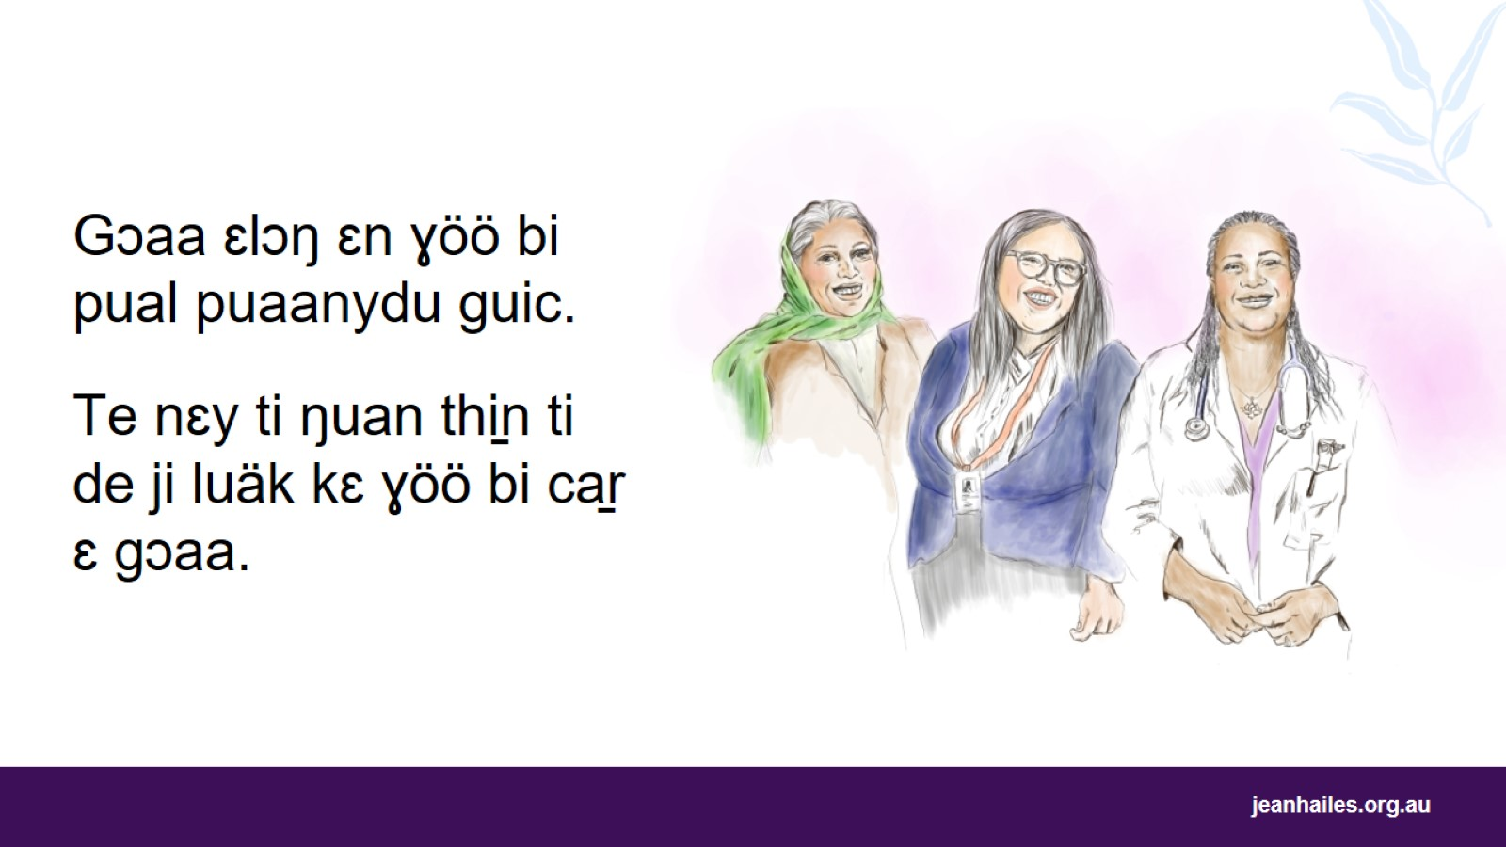
Notes:
Ɛ Jin ram mi gɔaa Pual puaanydu gɔaa. Gɔaaɛ ɛn ɣöö deri thiec kɛ luäk.
Derɛ buɔm mi /ka̱n ni thiec kɛ lua̱k kiɛ /ci gua̱th in wi̱i̱ thin de ŋäc. Dɔŋ deri te kɛ ca̱a̱r pöcä.
Duundɛ ɣöö te nɛy ti ŋuan thin ti de ji luäk kɛ min gööri.
Kä ɛ ŋa de thiec ɔ?
Luääk kim puɔlä puaany kɛnɛ la̱a̱t
Ji luaak Kuɔth kɛnɛ both community mi bi ŋäth
Raan maarä, määth, gua̱n thiëkä kiɛ ram kɛl kä community mi bi ŋa̱th
Kimdu bɛ ŋa̱c ɛ ŋu te thinɔ kä de gɔaa kɛ ji.
La̱a̱t tin lockɛ thuk dekɛ gua̱th lät ti gɔw ŋa̱c kɛ nɛ nɛy tin de ji luäk.
Coom – bɛ göör i bɛ wargak jakä GP kimdu.
Kä Ɣo̱thtɛrɔalia, te thin ɛn ɣöö nɛy tin ci cäär jiäk dekɛ ruac kɛ nɛy tin ca ŋi̱ec kɛ luäk nath

Slide 15
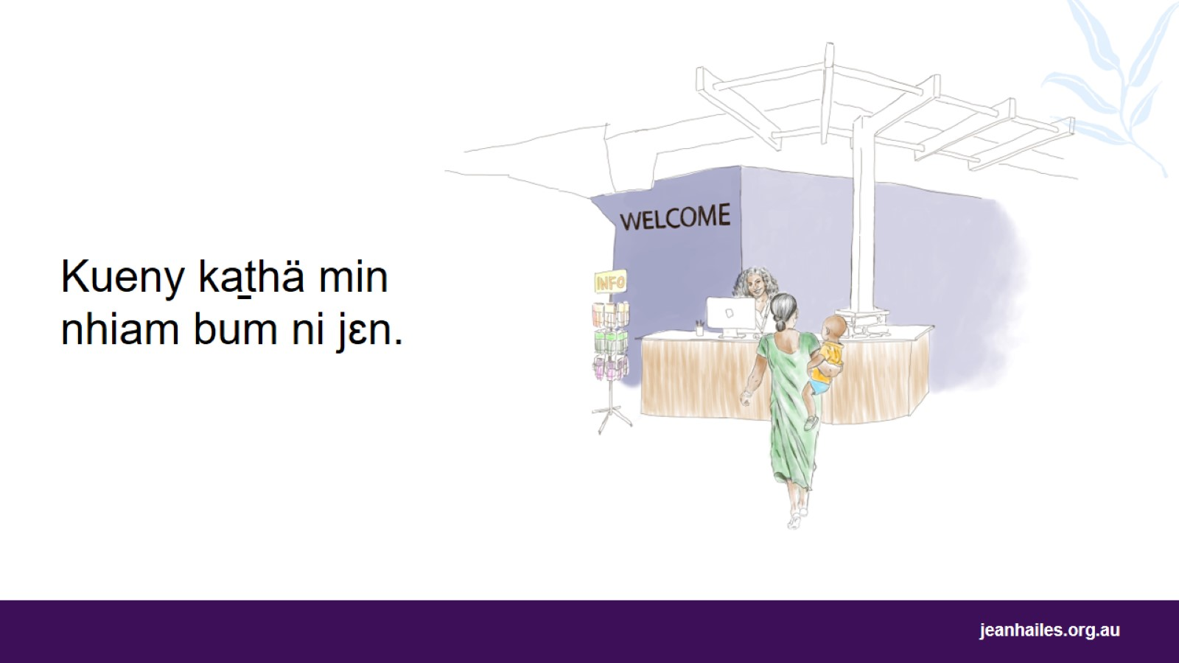
Notes:
Kueny ka̱thä min nhiam kɛ ɣöö bi ta̱a̱ ciaŋädu guic ɛ jɛn kɛl mi bum ni jɛn.
Tha̱a̱ŋ gua̱thni mään la diɛɛrkɛ kɛ ciema̱a̱rnikiɛn kɛnɛ nɛy kɔkiɛn kɛ nhiam ɛ ŋot /ka̱nkɛ ni diɛr kɛ puaanykiɛn.
Duundɛ guic pual puaandu, kɛ kɔɔrɛ bi ji ciemuɔɔri kulɛ la̱tnikä.
Duɔr mi tɔt derɛ dääk mi di̱i̱t nööŋ – tokɛ ɛ määth.
Mi guic I jɛ /ciɛ bumɛ, thiec ram mi dɔŋ kɛ ɣöö bɛ ji luäk.
Jakni rɔ kä gɔaa kä ruacni kɛ rɔ̱ɔ̱du cetkɛ min deri ruac kɛ määdu.
Ɛŋu mi deri la̱a̱r määdu kiɛ gat mi /ci lɔcdɛ tɛth?. /Ci mɛmɛ de la̱a̱r rɔ̱ɔ̱du?

Slide 16
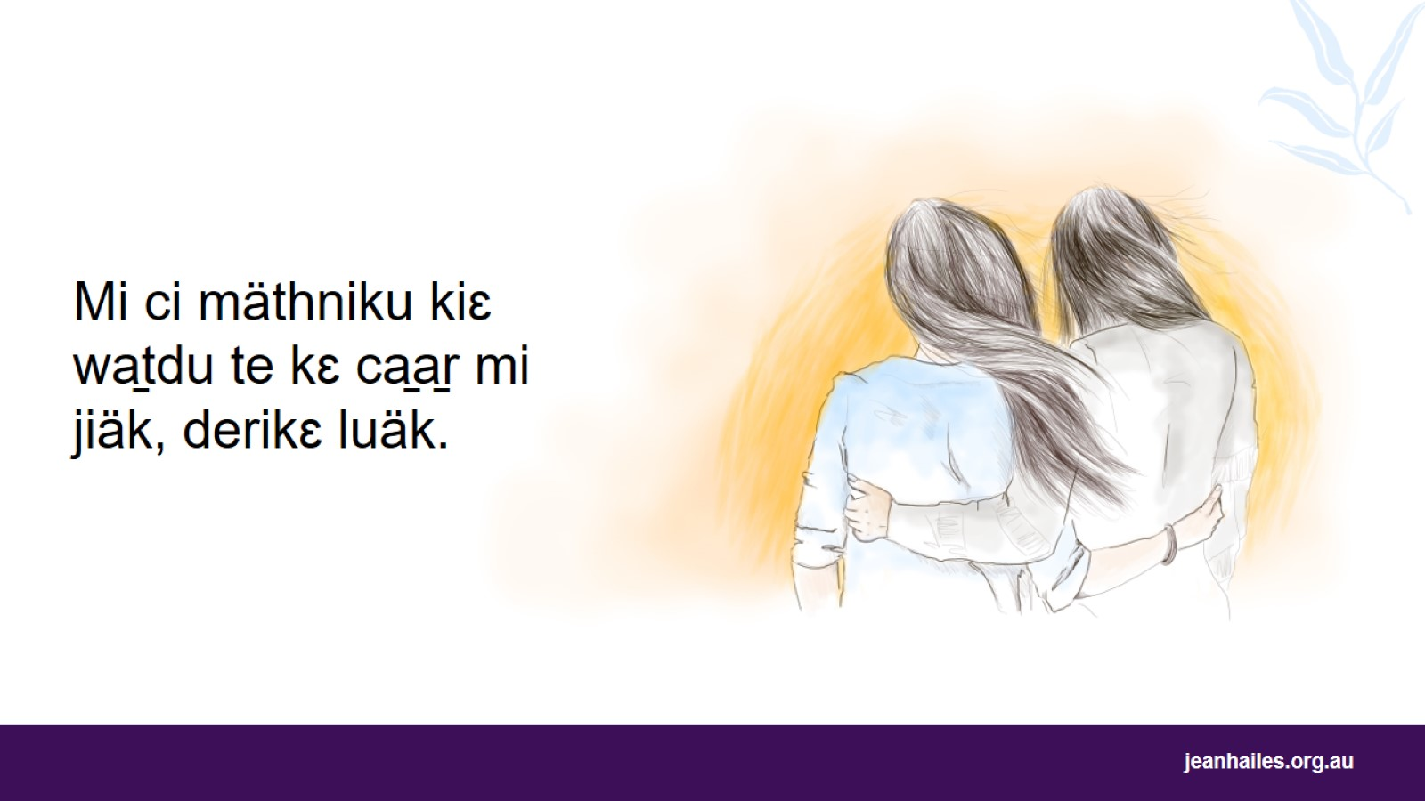
Notes:
Luäk nɛy kɔkiɛn tin /ci cäär a gɔaa.
Tha̱a̱ŋ gua̱thni mään la kɛn ɛ te kɛ rik ti cäät rɛy tëëkä, cetkɛ mään ti pay wä rɛy wec mi dɔdiɛn.
Deri mään ŋäc mi /ci lɔcdiɛn tɛɛth, kiɛ mi te rik ti buɔmbuɔm ti cuuckɛ.
Thieckɛ mi gɔwkɛ.
/cäŋ ci riɛkdiɛn bi woc, ɛ kɛn ɛ ŋäc ɛn ɣöö diɛɛri kɛ uidiɛn.
Com raan kɛ ɣöö bɛ rauc kɛ ram mi dɔ̱ŋ mi ŋäthɛ
Thieckɛ I ɛ ŋu mi deri luäk kɛ. Cetkɛ, mi ci wä ja̱l kɛɛl, cikɛ wä guil cieŋ, naŋnikɛ kä thuk, kiɛ guic gaatkiɛn kɛ gua̱th mi tɔt.
Bo̱th ŋäcniɛ
Thiec bun kɛ ɣöö dekɛ ca̱r ɛŋu mi de raan ɛ la̱a̱r määthdɛ kiɛ raan maarädɛ mi ci lɔcdɛ jiäk.

Slide 17
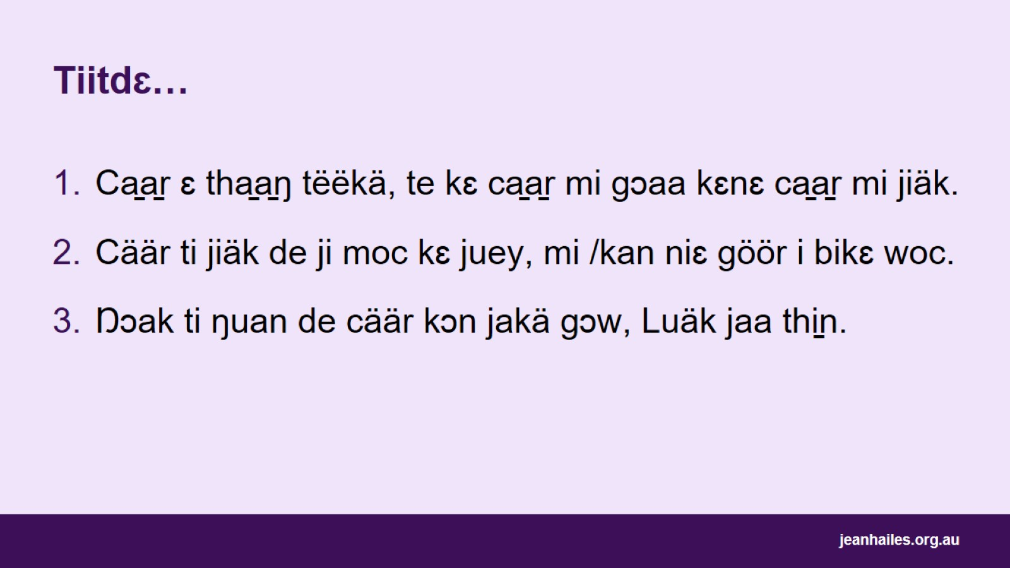
Tiitdɛ…

Slide 18

La̱a̱t luäkä ti thi̱a̱k
Notes:
Bo̱th ŋäcniɛ
La̱t lääri kɛ kui luäkä kä la̱a̱t

Slide 19


